Slide 1
ร่างรายงานฉบับสมบูรณ์ แผนงานวิจัยท้าทายไทย : ทะเลไทยไร้ขยะ การจำลองกระบวนการใช้งาน รวบรวมและย่อยสลายบรรจุภัณฑ์พลาสติกชีวภาพแบบฝังกลบต้นแบบในแหล่งท่องเที่ยวประเภทชายหาด
หัวหน้าแผนงาน/โครงการวิจัย : ผู้ช่วยศาสตราจารย์ ดร. วาสินี จันทร์นวล
หน่วยงานรับผิดชอบ : มหาวิทยาลัยศรีนครินทรวิโรฒ

Slide 2
Outcome Mapping: ทะเลไทยไร้ขยะ @บางแสน
ผู้ค้าชายหาด
นักท่องเที่ยว
เทศบาล
บริษัทผู้ผลิต Bioplastic
ประชาชน/ชุมชน
รัฐบาล
Project
ทะเลไทยไร้ขยะ @บางแสน
Boundary Partners/
Outcomes: Changes in behavior
นวัตกรรมการจัดการและการลดขยะทะเลในเชิงสังคมและในเชิงเทคโนโลยี
Beneficiaries
ลดปริมาณขยะที่ส่งผลกระทบต่อระบบนิเวศทางทะเล

Slide 3
วัตถุประสงค์
1) เพื่อศึกษาพฤติกรรมของผู้บริโภคและผู้มีส่วนได้เสียที่มีต่อการใช้และการกำจัดขยะที่เกิดจากบรรจุภัณฑ์ในพื้นที่บริเวณชายหาด
2) เพื่อศึกษาการยอมรับของผู้บริโภคที่มีต่อบรรจุภัณฑ์ย่อยสลายในแหล่งท่องเที่ยวประเภทชายหาด
3) เพื่อศึกษาความเป็นไปได้และหารูปแบบที่เหมาะสมของการนำบรรจุภัณฑ์ย่อยสลายได้มาใช้ในพื้นที่บริเวณชายหาด
4) เพื่อศึกษากระบวนการจัดการการย่อยสลายบรรจุภัณฑ์พลาสติกชีวภาพแบบฝังกลบในโรงปุ๋ยหมัก
พื้นที่ศึกษา : ชายหาดบางแสน
หน่วยงานที่มีส่วนร่วม : เทศบาลเมืองแสนสุข อ.เมือง จ.ชลบุรี
ผู้ประกอบการร้านค้า บริเวณชายหาดบางแสน

Slide 4
ภาพรวมของแผนงาน/กรอบการวิจัย

Slide 5
Input
Process
Output
Outcome
Impact
- บรรจุภัณฑ์พลาสติกชีวภาพ
-ชุดองค์ความรู้พฤติกรรมผู้บริโภค (consumer insight)
- องค์ความรู้ด้านการออกแบบ
-ลงพื้นที่เพื่อกำหนดขอบเขตการศึกษาบริเวณริมชายหาด
-ออกแบบการทดลอง เตรียม ติดต่อแหล่งอุปกรณ์ วัตถุดิบและสารเคมี
- จัดประชุมเพื่อรับฟังความคิดเห็นจากผู้มีส่วนได้ส่วนเสียและกำหนดแนวทาง
-ดำเนินการวิจัย เพื่อศึกษารูปแบบการย่อยสลายแบบฝังกลบในระดับห้องปฏิบัติการ
-ออกแบบระบบการใช้งานและการจัดเก็บขยะจากบรรจุภัณฑ์พลาสติกชีวภาพ
-ประชุมเพื่อทำความเข้าใจกับผู้มีส่วนได้เสีย และทวนสอบระบบที่ได้รับการออกแบบให้มีความเหมาะสมกับสภาพการใช้งานจริง
- ทราบกลไกการย่อยสลายของพลาสติกชีวภาพด้วยวิธีการแบบฝังกลบ
- ทราบรูปแบบและกระบวนการจัดการขยะบริเวณชายหาด
นวัตกรรมการจัดการและการลดขยะทะเลในเชิงสังคมและในเชิงเทคโนโลยี
Social impact
1.สร้างค่านิยมในการมาใช้พลาสติกย่อยสลายได้
2. สร้างจิตสำนึกในการทิ้งขยะให้ถูกที่
Economic impact
ลดงบประมาณที่ต้องใช้ในการกำจัดขยะในทะเล
เพิ่มคุณค่าและมูลค่าในด้านการท่องเที่ยว
Environmental impact
1. ลดปริมาณขยะที่ส่งผลกระทบต่อระบบนิเวศทางทะเล

Slide 6
วิธีการวิจัย

Slide 7
วัตถุประสงค์
การยอมรับของผู้บริโภคที่มีต่อบรรจุภัณฑ์ย่อยสลาย
ศึกษาความเป็นไปได้และหารูปแบบที่เหมาะสม
วิธีการวิจัย
Design Thinking (Observing & One on one) and Questionnaire (N=100)
Questionnaire (N=100)
Prototype Development and Validation
ศึกษากระบวนการจัดการการย่อยสลายบรรจุภัณฑ์พลาสติกชีวภาพ
Biodegradation testing (in soil and in sea)
พฤติกรรมของผู้บริโภคและผู้มีส่วนได้เสีย

Slide 8
ผลการดำเนินงานและผลผลิต (Output)

Slide 9
ประเด็นปัญหา
5 W 1 H
What : ขยะ plastic ที่ย่อยสลายยาก (จาก Single use plastic)
Why : ยังขาดการจัดการขยะ/พฤติกรรมยังไม่ใส่ใจปัญหาขยะ
(ไม่มีถังแยก, คนเก็บไม่แยก, ยุ่งยาก, ไม่สนใจ เพราะไม่มี benefit)
When : วันหยุด และนักขัตฤกษ์ (บางส่วนเป็นวันธรรมดา)
Who : Tourist
Where : ชายหาดบางแสน จ.ชลบุรี
How : Process ของการเกิดขยะ

Slide 10
ประเด็นท้าทาย - แนวทางการดำเนินการ
ประเด็นท้าทาย
Design: ช้อน-ส้อม ทำให้มีความหนาพอเหมาะกับการใช้งาน และต้นทุน
Pricing: ราคาต่อหน่วยสูงกว่าพลาสติกทั่วไป
Distributor: ยังมีตัวเลือกผลิตภัณฑ์ Bioplastic น้อย
Turn waste to value : นำขยะอินทรีย์/Bioplastic ไปทำ Biomass/Biogas เพื่อสร้างพลังงานทางเลือก (Zero waste)
Diffusion:
พื้นที่ใกล้เคียง: มีขยะพลาสติกที่ไม่เป็นมิตรต่อสิ่งแวดล้อมนำเข้ามาในพื้นที่
ชุมชน: ยังขาดความรู้ ความเข้าใจ และกลไกการสนับสนุนการจัดการขยะที่มีประสิทธิภาพ
แนวทางการดำเนินงาน
Design: มีการทำวิจัยร่วมกันระหว่างทีมวิจัย และบริษัทผู้ผลิตเพื่อออกแบบผลิตภัณฑ์ให้ตอบโจทย์ผู้ใช้งาน
Pricing: จัดทำโครงการ CSR/นโยบายรัฐบาลมีส่วนส่งเสริม 1.35 เท่า/ ทางเทศบาลอาจพิจารณาการช่วยเหลือด้านอื่นเพิ่มเติมเพื่อสร้างแรงกระตุ้น
Distributor: ให้ผู้ผลิตและผู้จำหน่ายผลิตภัณฑ์ Bioplastic ได้มีโอกาสเจอกัน และแจ้งความต้องการที่ชัดเจน
Turn waste to value : ออกแบบ/ทำระบบการผลิต Biomass/Biogas เพื่อสร้างพลังงานทางเลือก (Zero waste)
Diffusion:
พื้นที่ใกล้เคียง: ขอความร่วมมือ, เป็นแบบอย่างที่ดีในด้านการจัดการขยะ และเป็นแหล่งท่องเที่ยวที่ได้รับรางวัล
ชุมชน: จัดทำระบบการจัดการขยะ โดยมีสร้างจิตสำนึกที่ดี การคัดแยกขยะ สร้างพลังงาน และนำรายได้ไปจัดหารางวัล

Slide 11
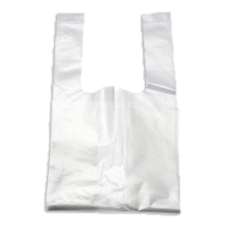
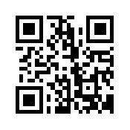
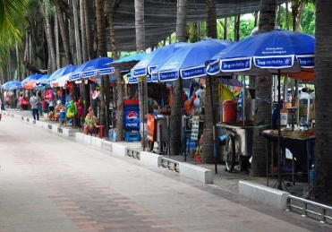
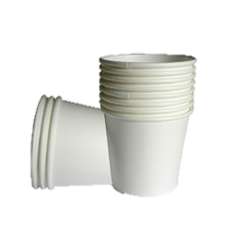
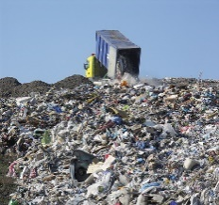
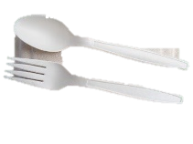
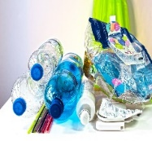
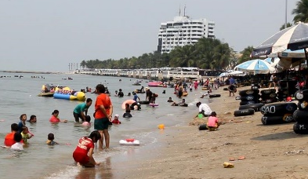
แนวทางการแก้ไขปัญหาและการจัดการขยะพลาสติกจากการศึกษา
บริษัท/องค์กรเอกชน
CSR
แบบเดิม
เทศบาล
ซื้อใช้
Biodegradable plastic + QR Code
Plastic (ปลีก-ส่ง)
แบบใหม่
Free/Promotion
ขยะ
ร้านค้า
ประโยชน์ที่ร้านค้าได้รับ
- ป้าย “ทะเลไทยไร้ขยะ”
บรรจุภัณฑ์ฟรีจากเทศบาล
(ระยะ Promote)
- Brand Loyalty/Awareness จากผู้ซื้อ
ป้าย “ทะเลไทยไร้ขยะ”
ร้านสะดวกซื้อ/ห้างสรรพสินค้า
เส้นทาง
บรรจุภัณฑ์พลาสติก
Share and show
- Check-in ร้าน
- ภาพถ่าย (ขณะทิ้งขยะ)
- ติด Hashtag #......
- Show ที่ร้าน
2. Global warming
ขยะอินทรีย์
-ขยะพลาสติกลดลง 60-65%
-ลดปัญหาการหาบ่อขยะใหม่
-ลดปัญหาสิ่งแวดล้อม
นักท่องเที่ยว
ประโยชน์ที่นักท่องเที่ยวได้รับ
ส่วนลดค่าอาหาร คูปองส่วนลด หรือ Gift set
Biomass/Biogas

Slide 12
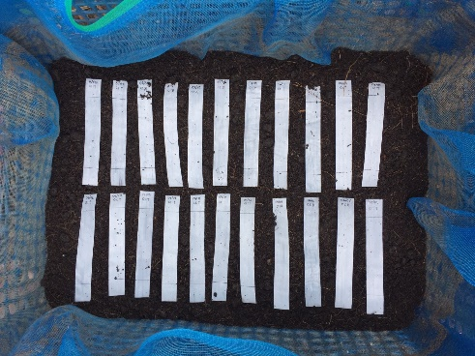
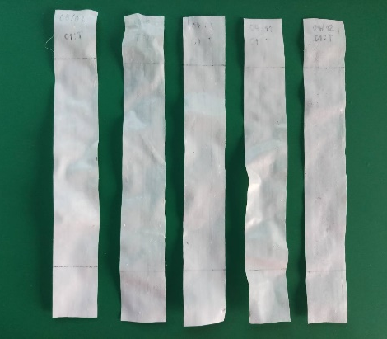
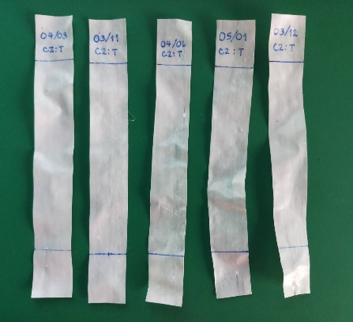
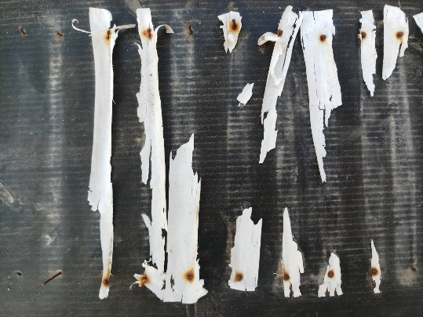
กระบวนการย่อยสลายบรรจุภัณฑ์พลาสติกชีวภาพ
ฝังกลบในดิน
ฟิล์ม
รดน้ำทุกวัน
ไม่รดน้ำ
วางไว้กลางแจ้ง
180 วัน

Slide 13
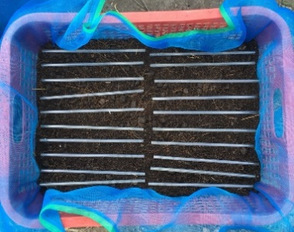
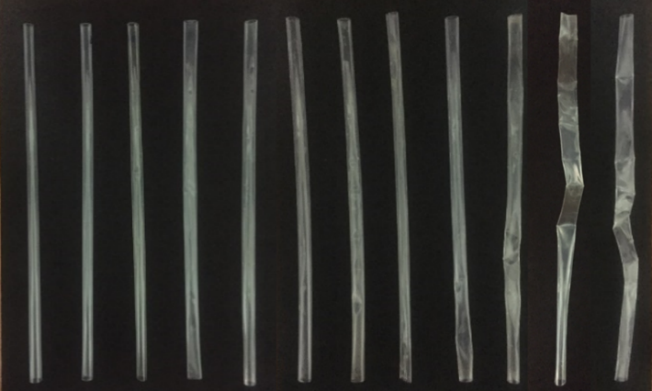
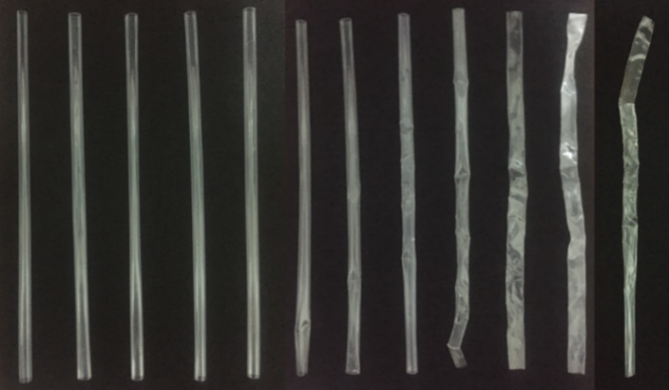
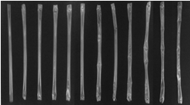
กระบวนการย่อยสลายบรรจุภัณฑ์พลาสติกชีวภาพ
ฝังกลบในดิน
หลอด
รดน้ำทุกวัน
ไม่รดน้ำ
วางไว้กลางแจ้ง
180 วัน

Slide 14
การย่อยสลายทางชีวภาพภายใต้สภาวะควบคุมการหมักทางชีวภาพ
ฟิล์ม PLA และ PBS
ย่อยสลายภายใต้สภาวะควบคุมการหมักทางชีวภาพ
ตามมาตรฐาน ISO14855-1
( T= 58+2ºC และ RH = 50 ± 5%)
ศึกษาการเจริญเติบโตของพืชด้วยปุ๋ยหมักที่ผ่านการย่อยสลาย
ฟิล์ม PLA และ PBS สามารถย่อยสลายทางชีวภาพได้หมดภายใน 60 วัน

Slide 15
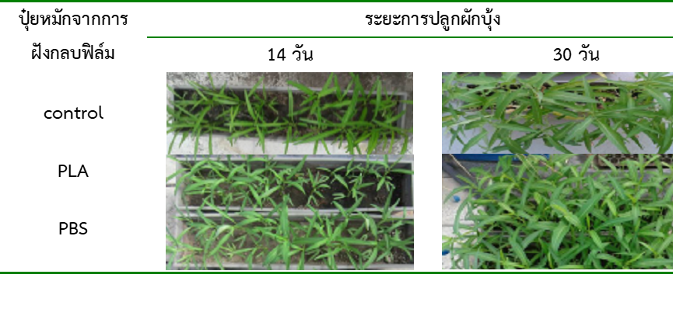
การศึกษาการเจริญเติบโตของพืชด้วยปุ๋ยหมักที่ผ่านการย่อยสลาย
ต้นผักบุ้งไม่มีลักษณะการกลายพันธุ์ เจริญเติบโตได้ดี แสดงว่า ฟิล์ม PLA และ PBS ที่ย่อยสลายแล้วในปุ๋ยหมักไม่ทําให้ปุ๋ยหมักที่ถูกนําไปใช้ต่อเป็นอันตรายต่อสิ่งมีชีวิตและสิ่งแวดล้อม

Slide 16
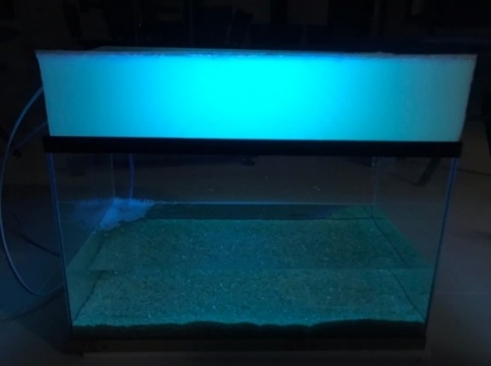
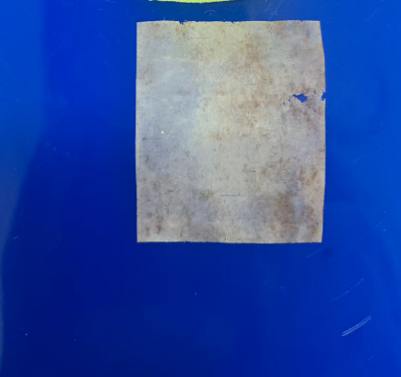
กระบวนการย่อยสลายบรรจุภัณฑ์พลาสติกชีวภาพ
ในน้ำทะเล
ตู้ปลา น้ำทะเล + ทราย
นำแผ่น PBS ใส่ในตู้และฝังไว้ในทราย
สัปดาห์ที่ 22
สัปดาห์ที่ 36
สัปดาห์ที่ 38
PBS ที่ลอยอยู่ในน้ำทะเล
เริ่มเกิดการฉีกขาด
PBS ที่ลอยอยู่ในน้ำทะเล
มีขนาดที่เล็กลง
ไม่พบ PBS
สุ่มน้ำทะเลมาตรวจด้วยกล้องจุลทรรศน์
พบว่า PBS มีขนาด 5-10 µm

Slide 17
สรุปผลการดำเนินงานและผลผลิต (Output)

Slide 18
กรอบการวิจัยที่เสนอ | ผลผลิต
กรอบวิจัยที่ 2 วิจัยเพื่อนำไปสู่การขับเคลื่อนเชิงนโยบายในการบริหาร 2.2) วิจัยและพัฒนาเพื่อนำนวัตกรรมมาใช้ในการจัดการและการลดขยะทะเล เช่น การย่อยขยะทะเล เทคโนโลยีการเก็บรวบรวม เก็บกัก แปรสภาพ (การตัด อัด หรือลดขนาด/ปริมาตรขยะ) และการขนส่งขยะทะเล เทคโนโลยีการลดขยะจากแหล่งกำเนิด และเทคโนโลยีการกั้นขยะตั้งแต่ต้นทางก่อนลงสู่ทะเล เป็นต้น 2.3) วิจัยเพื่อสร้างต้นแบบในการจัดการปัญหาขยะจากพื้นที่บนบกลงสู่แหล่งน้ำ รวมทั้งสร้างธุรกิจต้นแบบรองรับการผลิตผลิตภัณฑ์รีไซเคิลจากขยะพลาสติกประเภทต่าง ๆ โดยอาศัยเทคโนโลยี นวัตกรรม การบริหารจัดการ และการมีส่วนร่วมของคนในชุมชนกับหน่วยงานภาครัฐและภาคเอกชนในการบริหารจัดการขยะพลาสติกแบบบูรณาการและยั่งยืน ☑ 2.4) การวิจัยแนวทางเพื่อกำหนดนโยบายการเก็บรวบรวมและนำขยะทะเลประเภทต่าง ๆ มาใช้ประโยชน์ และสร้างมูลค่าจากขยะทะเล รวมทั้งการลดการใช้ผลิตภัณฑ์พลาสติกแบบใช้ครั้งเดียว | ข้อมูลวงจรขยะพลาสติกที่ ประเภทและปริมาณขยะพลาสติกตกค้างบนบกและในทะเลในพื้นที่ศึกษาที่ จำแนก single use plastic จากขยะพลาสติกทั้งหมด output 1.pptx ☑ นวัตกรรมการจัดการและการลดขยะทะเลในเชิงสังคมและในเชิงเทคโนโลยี (ระบุ) output 2.pptx ในเชิงพฤติกรรม/สังคม 1. สร้างค่านิยมในการมาใช้พลาสติกย่อยสลายได้ 2. สร้างจิตสำนึกในการทิ้งขยะให้ถูกที่ เชิงเทคโนโลยี : กระบวนการย่อยสลายที่มีประสิทธิภาพ ผลิตภัณฑ์เพื่อทดแทนการใช้ single use plastic (ระบุ) บรรจุภัณฑ์จากพลาสติกชีวภาพ output 3.pptx ☑ แบบจำลองเชิงแนวคิดในการควบคุมขยะกลุ่มเป้าหมายในพื้นที่ศึกษา output 4.pptx

Slide 19
ข้อเสนอแนะที่ได้จากการวิจัย

Slide 21
แนวทางการแก้ปัญหา
ระยะสั้น-กลาง-ยาว
Value
Reduce SUP/CSR Packaging
Selected/Interior design
E-tourism/safety /security
AccreditationBody (Area Based)
I
II
III
Sustainable Tourism
Phase

Slide 22
ผลกระทบที่เกิดขึ้น
Effect | Traditional Way | Biodegradable Way | How to
ด้านเศรษฐกิจ |  |  | Sustainable Tourism
ด้านสังคม |  |  | Social Awareness
ด้านสิ่งแวดล้อม |  |  | Eco-friendly

